Slide 1
安培力

Slide 2
安培力方向
在斜面一般磁场沿几种方向？导轨沿水平面又如何？
请用左手定则分析下列各情境中，导体棒 ab所受安培力的方向？
a
a
a
B
B
B
θ
b
θ
b
θ
b
磁场垂直于导轨向下
磁场竖直向下
磁场水平向右
F_{安}平行于导轨向上
F_{安}水平向右
F_{安}竖直向上

Slide 3
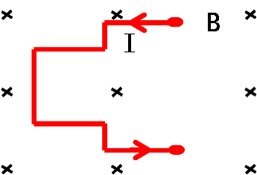
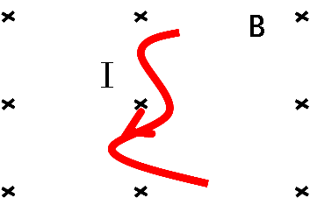
安培力大小
匀强磁场
分解 B
不垂直变垂直
F = BIL
B 垂直于 I
投影 L
弯曲变直
直导线
L是有效长度，相应的电流沿L由始端流向末端
B
Lsin θ
B
θ
L
L
θ
I
L
L

Slide 4
安培力的叠加
如图，三根相互平行的固定长直导线L₁、L₂和L₃两两等距，均通有电流，L₁中电流方向与L₂中的相同，与L₃中的相反，下列说法正确的是
A．L₁所受磁场作用力的方向与L₂、L₃所在平面垂直
B．L₃所受磁场作用力的方向与L₁、L₂所在平面垂直
C．L₁、L₂和L₃单位长度所受的磁场作用力大小之比为
D．L₁、L₂和L₃单位长度所受的磁场作用力大小之比为
I
L₃
L₁
L₂
I
I

Slide 5
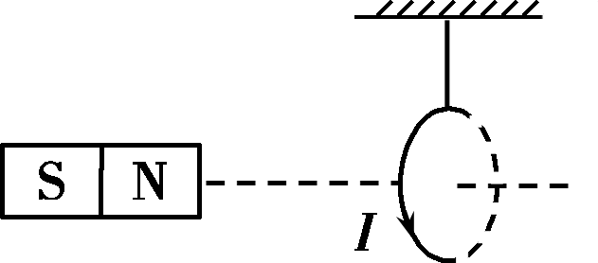
安培力作用下导体的运动问题
等效法
1）环形电流可等效成小磁针
2）通电螺线管等效成条形磁铁或多个环形电流
线圈运动方向？
结论法
1）两平行导线电流在相互作用过程中，无转动趋势，
同向电流互相吸引，反向电流互相排斥
2）两不平行导线电流相互作用，有转到平行且电流方向相同的趋势
a
b
导线a、b运动方向？

Slide 6
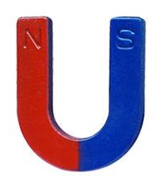
安培力作用下导体的运动问题
I
Ⅰ
Ⅱ
导线从Ⅰ位置平移Ⅱ位置过程中磁铁始终保持静止，
磁铁受摩擦力变化情况？磁铁对桌面的压力变化情况？
S
N
电流对磁体作用（转换研究对象法）
画磁体磁感线
分析电流受力（特殊位置）
牛顿第三定律反推磁铁受力
a
b
电流元法+特殊位置法
把整段导线分为多段电流元，先用左手定则判断每段电流元受力的方向，然后判断整段导线所受合力的方向，从而确定导线运动方向
导线a、b运动方向？

Slide 7

安培力作用下的平衡问题
如图所示，在倾角为30°的光滑斜面上，垂直纸面放置一根长为L、质量为m的直导体棒，导体棒中电流为I．要使导体棒静止在斜面上，需要外加匀强磁场的磁感应强度B的最小值为
A． B． C． D．
一个力大小和方向不变
另一个力方向不变
图解法
（三力构成封闭三角形）
三力平衡

Slide 8
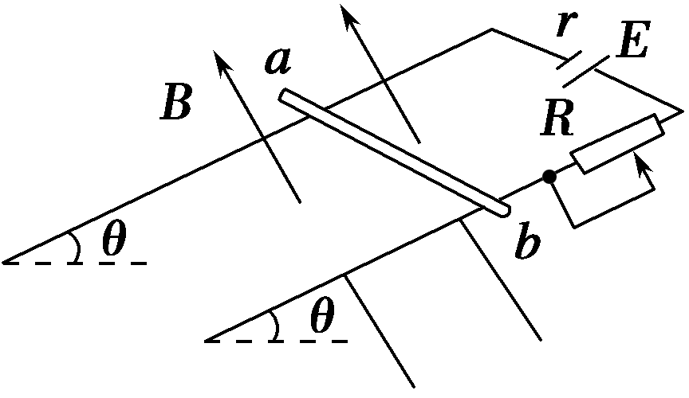
安培力作用下的平衡问题
如图所示，在倾角为θ＝30°的斜面上，固定一宽L＝0.25 m的平行金属导轨，在导轨上端接入电源和滑动变阻器R.电源电动势E＝12 V，内阻r＝1 Ω，一质量m＝20 g的金属棒ab与两导轨垂直并接触良好．整个装置处于磁感应强度B＝0.80 T、垂直于斜面向上的匀强磁场中(导轨与金属棒的电阻不计)．金属导轨是光滑的，取g＝10 m/s²，要保持金属棒在导轨上静止，求：

Slide 9
安培力作用下的平衡问题
如图所示，在倾角为θ＝30°的斜面上，固定一宽L＝0.25 m的平行金属导轨，在导轨上端接入电源和滑动变阻器R.电源电动势E＝12 V，内阻r＝1 Ω，一质量m＝20 g的金属棒ab与两导轨垂直并接触良好．整个装置处于磁感应强度B＝0.80 T、垂直于斜面向上的匀强磁场中(导轨与金属棒的电阻不计)．金属导轨是光滑的，取g＝10 m/s²，要保持金属棒在导轨上静止，求：
(1)金属棒所受到的安培力的大小．
(2)通过金属棒的电流的大小．
(3)滑动变阻器R接入电路中的阻值．

Slide 10
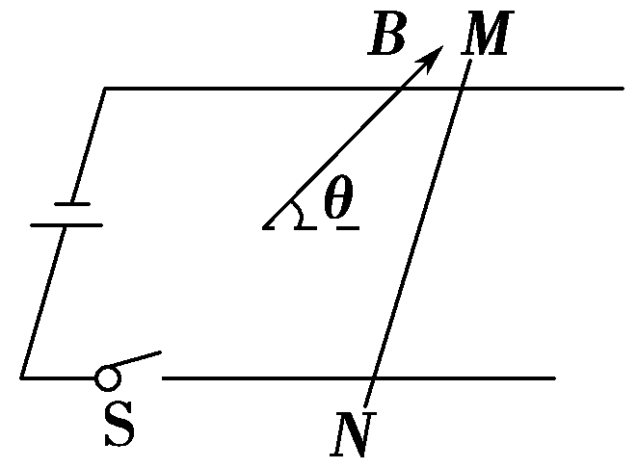
安培力作用下的平衡问题
（多选）如图所示，质量为m、长为L的导体棒电阻为R，初始时静止于光滑的水平轨道上，电源电动势为E，内阻不计．匀强磁场的磁感应强度为B，其方向与轨道平面成θ角斜向上方，开关闭合后导体棒开始运动，则
A．导体棒向左运动
B. 开关闭合瞬间导体棒MN所受安培力为
C．开关闭合瞬间导体棒MN所受安培力为
D．开关闭合瞬间导体棒MN的加速度为

Slide 11
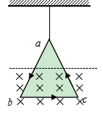
安培力作用下的平衡问题
如图，边长为l，质量为m的等边三角形导线框用绝缘细线悬挂于天花板，导线框中通一逆时针方向电流，虚线过ab边中点和ac边中点，在虚线的下方有一垂直于导线框向里的匀强磁场，其磁感应强度大小为B，此时导线框处于静止状态，细线中的拉力为F₁；保持其他条件不变，现将虚线下方的磁场移至虚线上方，此时细线中拉力为F₂。导线框中电流大小
A. B.
C. D.

